Slide 2
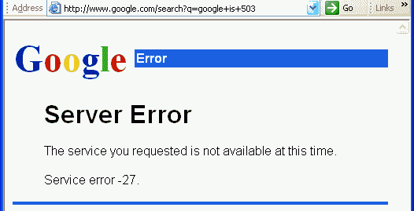

Slide 5
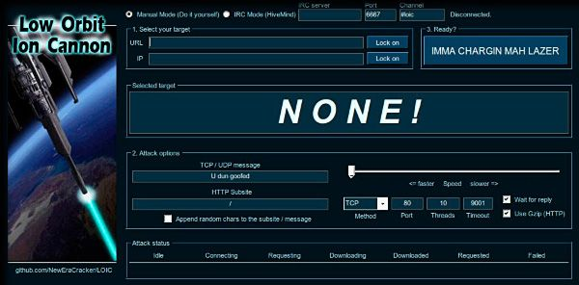
LOIC (акронім від Low Orbit Ion Cannon) — програма з відкритим вихідним кодом для здійснення мережевих атак

Slide 7
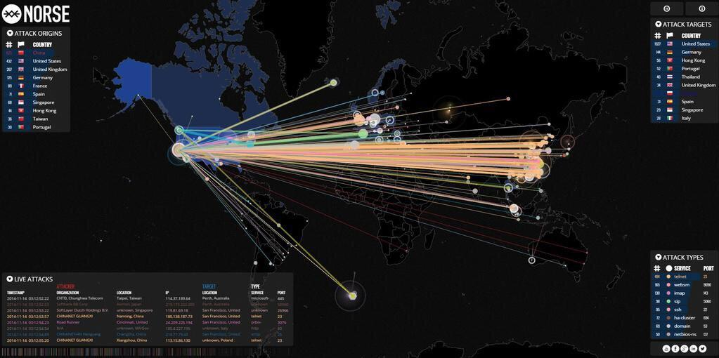

Slide 10
Дякую за увагу
Роботу виконав студент групи УБД-21
Стадник Ростислав

